Slide 1

Réunion Publique
15 05 2025
Contribution à l’enquête publique du PLU
Notes:
1

Slide 2
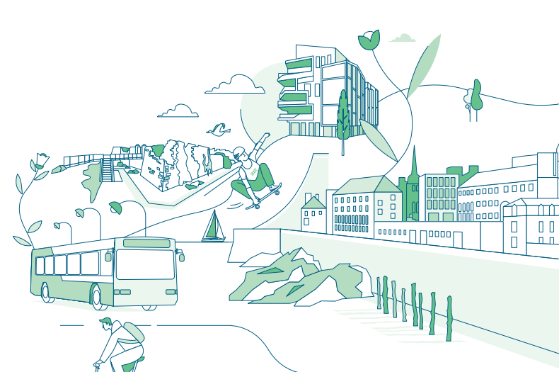
PLU et Patrimoine
Examen du PLU
Généralités
Rapport de présentation
PADD (Projet d’Aménagement et Développement durable)
OAP (Opérations d’Aménagement et Programmation)
Règlement
Enquête publique (Déroulement)

Slide 3
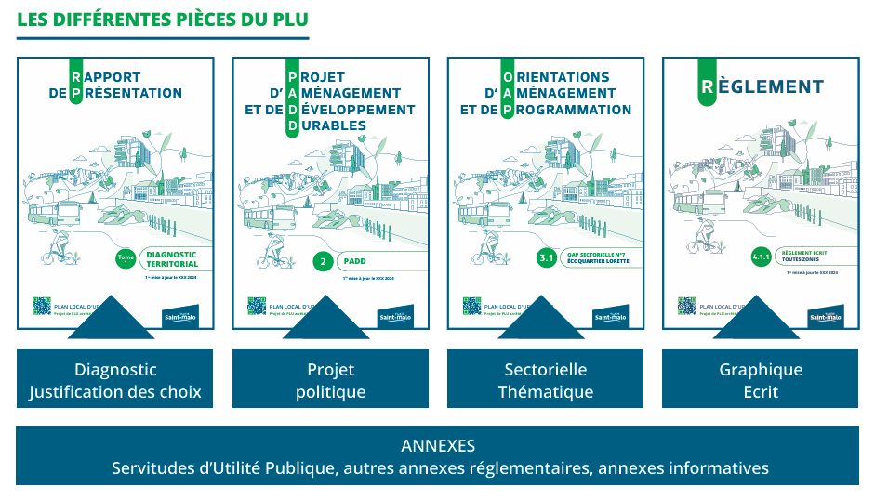
Rappel des différentes pièces du PLU
1
4
2
3

Slide 4
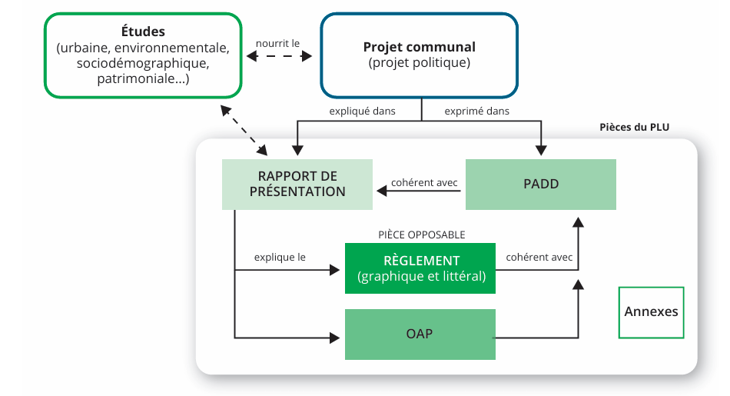
Articulation des différentes pièces du PLU
1
2
4
3

Slide 5
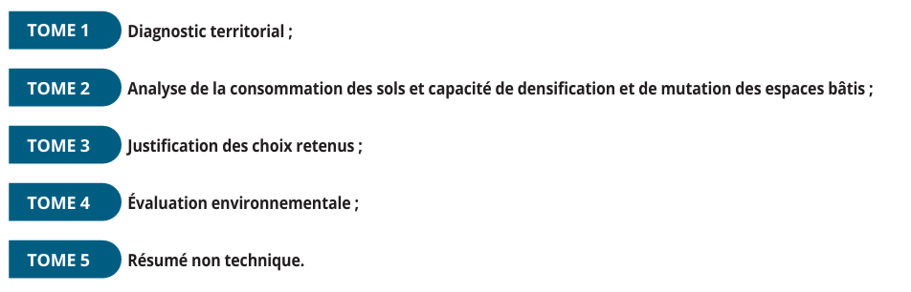
1/ Le Rapport de présentation:
Le rapport de présentation du PLU révisé s’organise en un préambule et cinq tomes :

Slide 6
Deux articles associés au Patrimoine sont exposés au Tome 3 « Justification des choix »:
1-2/ PRÉSERVER ET VALORISER LES PATRIMOINES, SOCLE DE L’IDENTITÉ MALOUINE
Le PLU propose l’identification :
De plus de 4 000 éléments bâtis répartis en trois catégories de gradation (bâtiments exceptionnels, remarquables et d’intérêt);
De plus de 400 murs d’intérêts ;- des éléments constitutifs du petit patrimoine (support de mémoire des fonctionnements sociaux et religieux parfois disparus) ;
D’environ 74 hectares de parcs et jardins d’ornement privés.
3.3 LA PRÉSERVATION ET DE LA VALORISATION DU PATRIMOINE
Le PLU propose :
Un découpage en zones et règlements en faveur de la préservation du patrimoine (secteurs UI, UH, UBal);
La mise en valeur des éléments bâtis à protéger avec un cahier des prescriptions en annexe du règlement.
La préservation et la valorisation des vues;
Des zones de présomption de prescriptions archéologiques.

Slide 7
2/ LE P.A.D.D. (débattu en novembre 2023):
La Ville explique au PADD débattu en novembre 2023 qu’elle entend orienter sa stratégie de protection et de valorisation des patrimoines sur la base de plusieurs outils réglementaires et propose :
1/ De développer une approche patrimoniale et paysagère avec un repérage le plus exhaustif possible des éléments bâtis et non bâtis,
2/ D’initier la création d’un ou plusieurs Site Patrimoniaux Remarquables (SPR), sur les secteurs d’enjeux majeurs, (sans désignation des secteurs)
3/ La création éventuelle de Périmètres Délimités des Abords de Monuments pour certains des édifices classés ou inscrits situés dans le périmètre des futurs SPR afin d’adapter leur périmètre et permettre la rédaction d’un règlement adapté (également sans précisions).
Il s’agit pour les points 2 et 3 de souhaits qui ne trouvent aucune traduction dans le PLU arrêté !
7

Slide 8
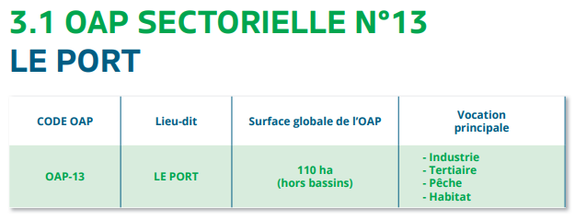
3/ LES ORIENTATIONS D’AMENAGEMENT
ET DE PROGRAMMATION (OAP)
Une seule OAP sectorielle intéresse les secteurs patrimoniaux
l’OAP N°13 dite « Le Port » pour Alet-Sablons-Intra-Muros

Slide 9
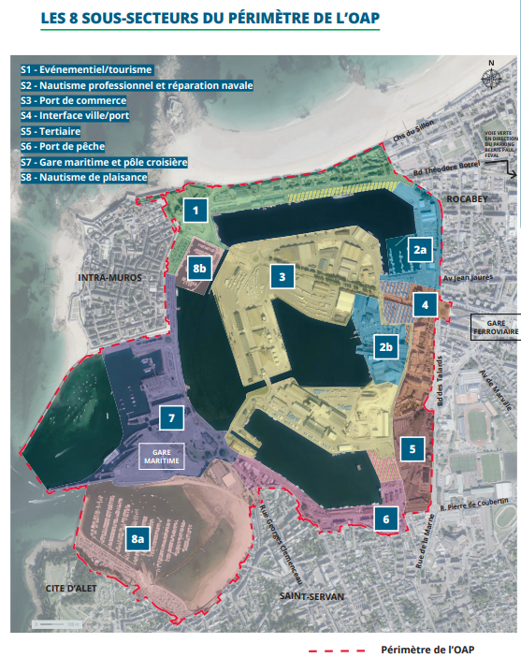
Examen du l’OAP sectorielle N°13 « Le Port »
Cette OAP qui s’étend sur tous les Terre-Pleins qui jouxtent l’Intra-Muros se divise en huit séquences urbaines et paysagères, aux fonctions distinctes et aux caractéristiques bien définies.
Aucune de ces séquences ne concerne la protection et valorisation stricte de l’Intra-Muros et il n’y a aucune référence patrimoniale dans cette OAP.

Slide 10
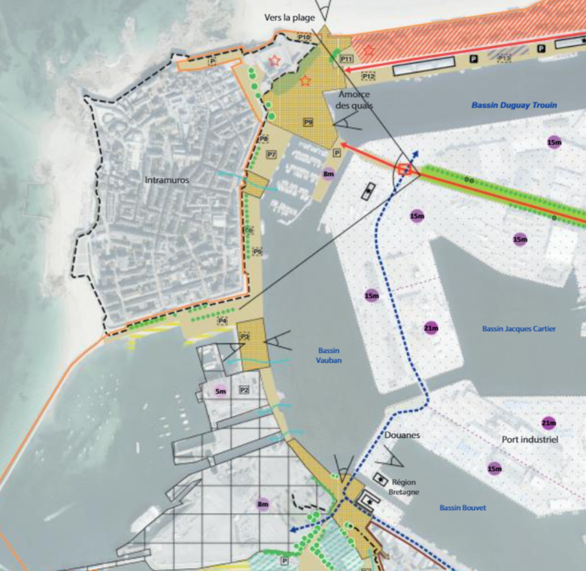
Abords de l’Intra-Muros
Cette OAP propose pour les abords de l’Intra-Muros:
La suppression progressive des parkings Porte Saint-Louis, Esplanade de la Bourse, Quai Duguay-Trouin , Place Vauban;
Le maintien de la constructibilité du terre-plein de la gare maritime de la Bourse à une hauteur de 5 mètres ;
Une seule perspective visuelle protégée de l’Intra-Muros depuis l’Avenue Louis Martin.

Slide 11
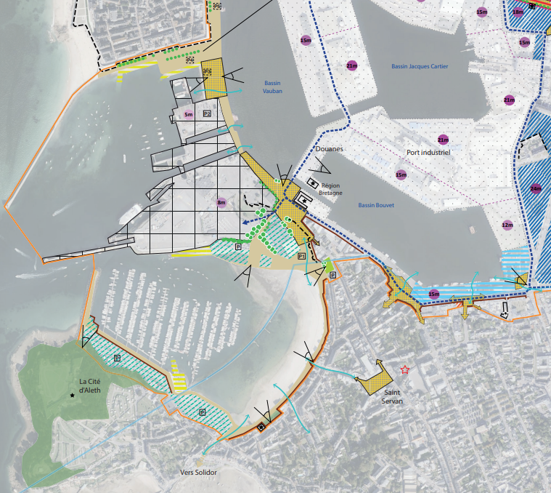
Alet - Sablons
Cette OAP propose pour les Bas-Sablons :
La constructibilité de la totalité du terre-plein du Naye à une hauteur de 8 mètres ;
Des perspectives visuelles très réduites depuis la digue des Bas-Sablons et sans liens avec l’Intra-Muros;
Une absence de perspective sur l’Intra-Muros depuis les écluses ;
Le maintien du front bâti le long de la digue des Bas-Sablons.

Slide 12

Une réponse de la ville à l’APPSAM !
La ville assure, page 30 de l’OAP N° 13,
(pour se conformer à l’attente des habitants?)
« le maintien de la préservation des vues sur la vieille-ville depuis les Bas-Sablons ! »

Slide 13
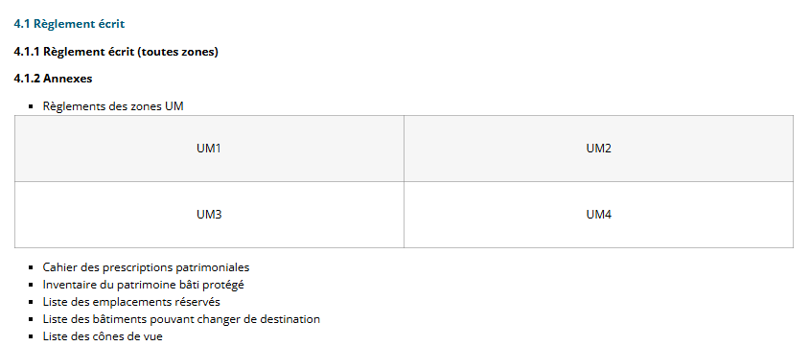
4/ Le Règlement:

Slide 14
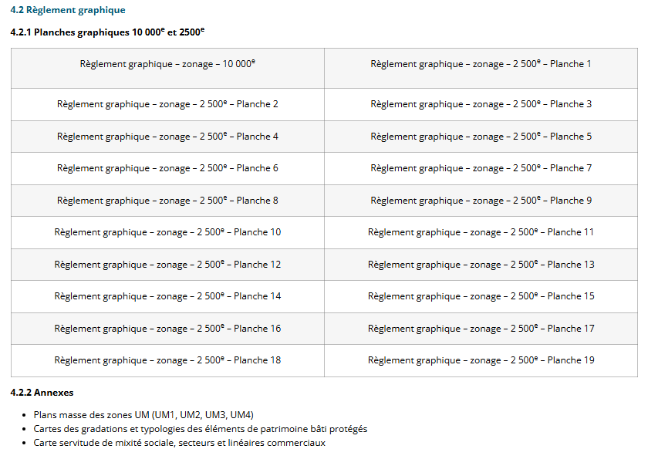

Slide 15
4-1/ LE REGLEMENT GRAPHIQUE
Un zonage spécifique en faveur de la préservation du patrimoine
Pour assurer la protection du patrimoine le futur PLU prévoit un découpage en zones et des règles spécifiques pour certains quartiers :
UI : Intra-Muros;
UH (Zone urbaine historique): Qui correspond aux centralités historiques de Saint-Malo, à savoir Paramé, Saint-Servan mais aussi les centres des quartiers de Rothéneuf, de Château-Malo, Rochebonne, Courtoisville et à Saint Ideuc avec des sous-secteurs (UH1, UH2 et UH3) ;
Ubal (Zone urbaine balnéaire) correspond au quartier balnéaire situé le long de la plage du Sillon et sur une partie du boulevard du Rosais).

Slide 16
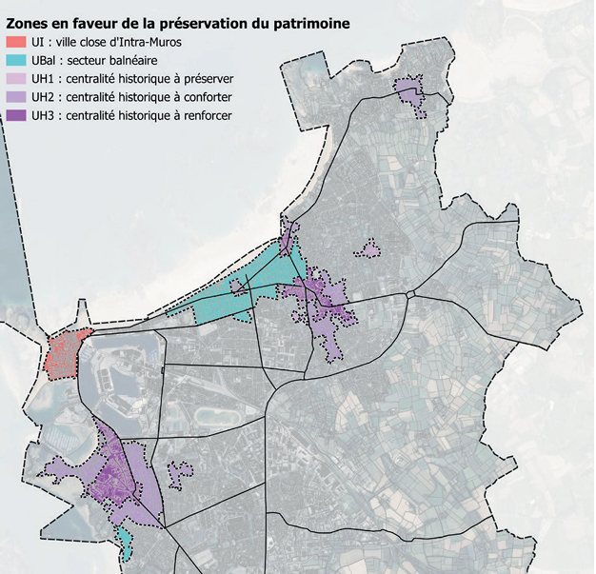
Zones en faveur de la
Préservation du patrimoine

Slide 17
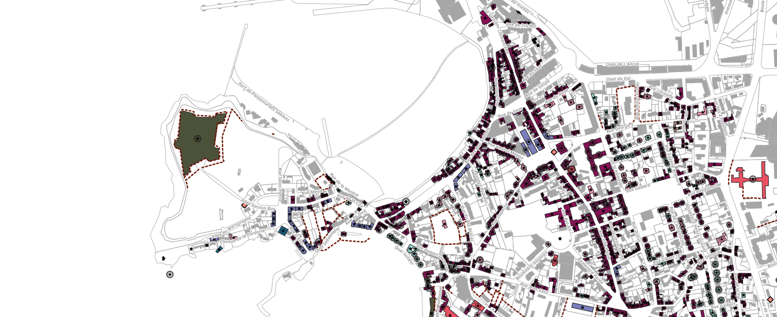
Des cartes des gradations et typologie des éléments de patrimoine bâti protégés

Slide 18
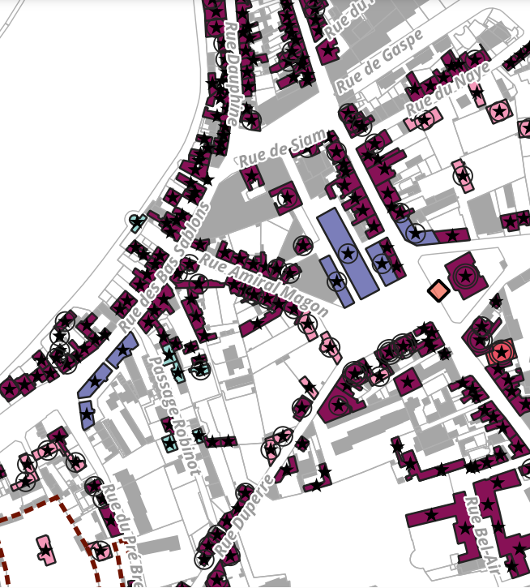
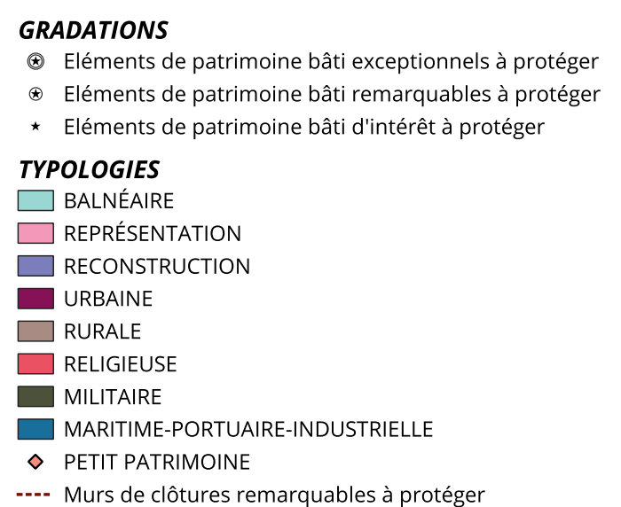
Un exemple – Saint-Servan - Centre

Slide 19
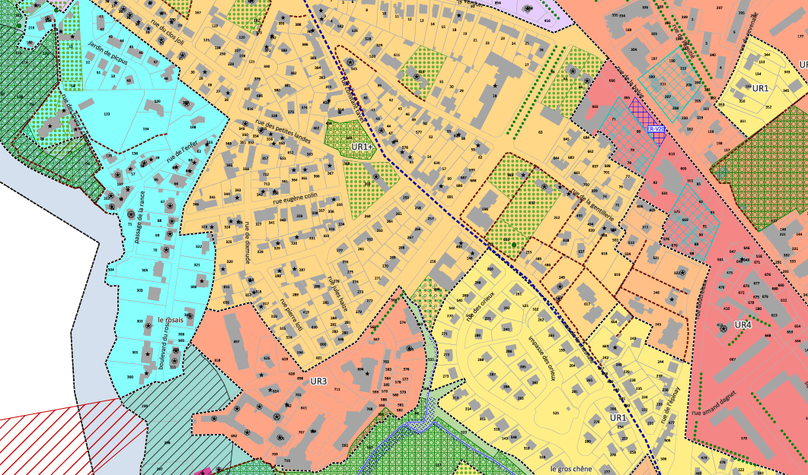
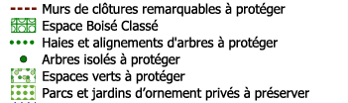
Autres dispositions de protection et de mise en valeur

Slide 20
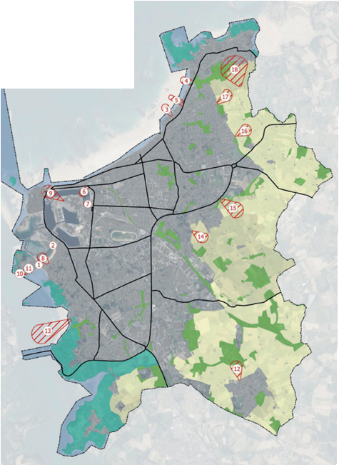
Le règlement graphique prévoit également la préservation et la valorisation de certaines vues
18 « cônes de vue » à préserver sont prévus au règlement graphique sur certains secteurs pour assurer la protection des vues sur des éléments de bâtis identifiés, vers le littoral, sur des perspectives sur la ville et sur le grand paysage.
Ces éléments visent à inscrire les projets de constructions dans la morphologie urbaine existante et éviter que des éléments bloquent la vue.
Ainsi, au sein des cônes de vue repérés, toute implantation de construction ou installation de nature à porter atteinte à la qualité d’une vue remarquable est interdite.
20

Slide 21
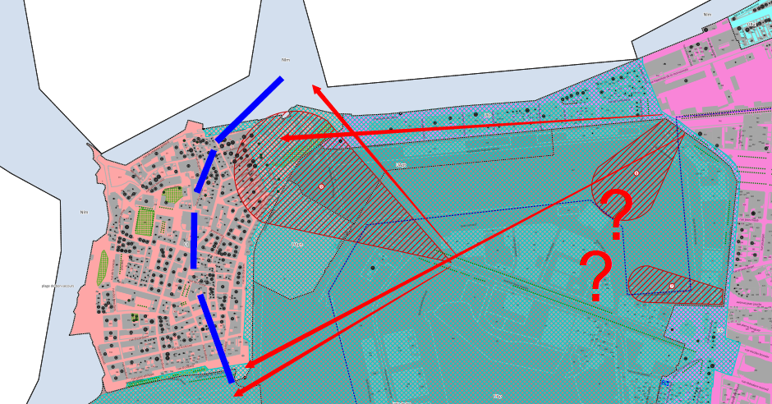
Cônes de vue sur l’Intra-Muros? 98 et suivantes
2
1
3

Slide 22
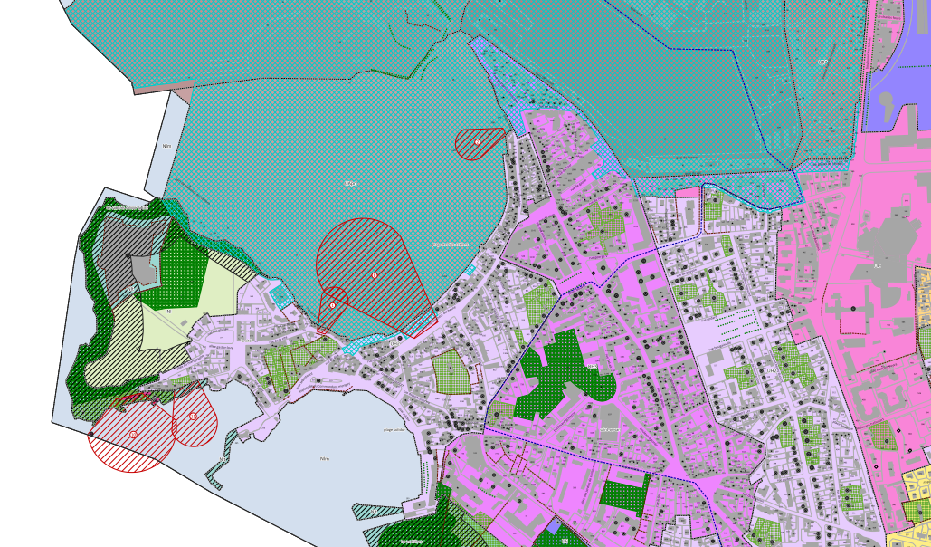
Cônes de vue - Secteurs Alet - Sablons
1
2
3
4
5

Slide 23
Une règlementation graphique des cônes de vue imprécise !
Telle que proposée la règlementation est peu applicable:
Le point d’observation choisi doit être pertinent et le périmètre de ce cône doit être délimité et cohérent au regard de l’étendue du paysage à protéger qui doit préalablement être défini.
Les prescriptions de construction induites par la création de ce cône doivent être proportionnées au but recherché. L’interdiction de toute construction au sein de ce cône de vue n’est possible que si et seulement si il s’agit du seul moyen à disposition de la commune pour atteindre son objectif de protection du paysage.
Un enjeu majeur :
Ne pas se contenter de la cartographie des cônes de vue proposée et suggérer:
- Soit des précisions sur la délimitation de ces cônes de vues;
- Soit des zonages du PLU susceptibles de répondre durablement à la protection du patrimoine d’exception, et à celle du grand paysage !
23

Slide 24
Le règlement graphique des secteurs proches de l’Intra-Muros
Les secteurs proches de l’Intra-Muros sont classés au futur PLU en différentes zones:
La zone UI pour l’Intra-Muros, reconduisant la zone déjà existante dans le PLU de 2006;
Une zone UApm qui est un secteur destiné à accueillir les activités à vocation portuaire de la Gare Maritime;
Une zone UApn dessinée aux activités nautiques;
Une zone UAp destiné à accueillir les activités du port de commerce;
Des zones UH2 et UH3 correspondant aux centralités historiques de Saint-Servan.
Ces zonages s’étendent sur la totalité de l’avant-port et jusqu’à la limite des remparts, sans distinction des différentes altimétries précisées dans l’OAP N°13.

Slide 25
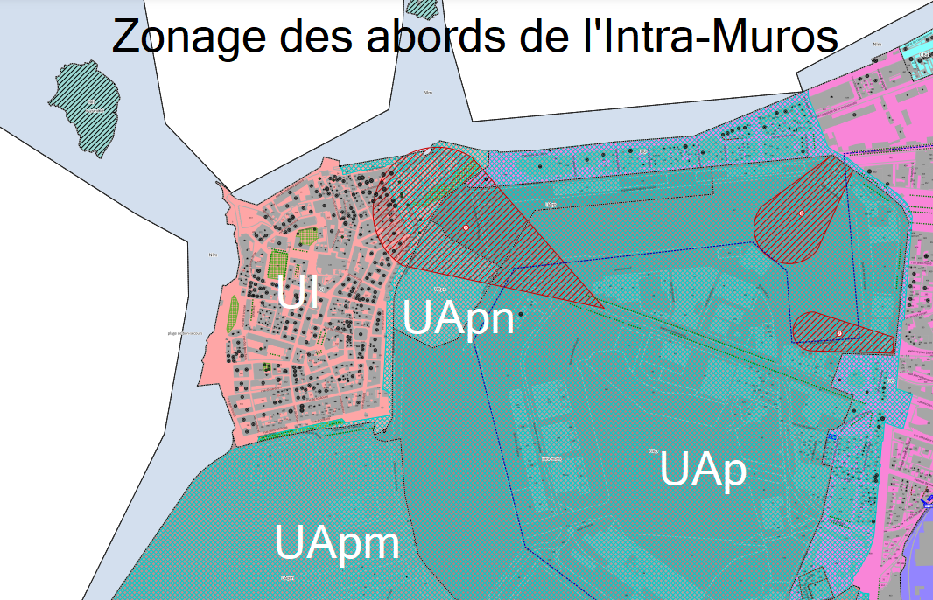

Slide 26
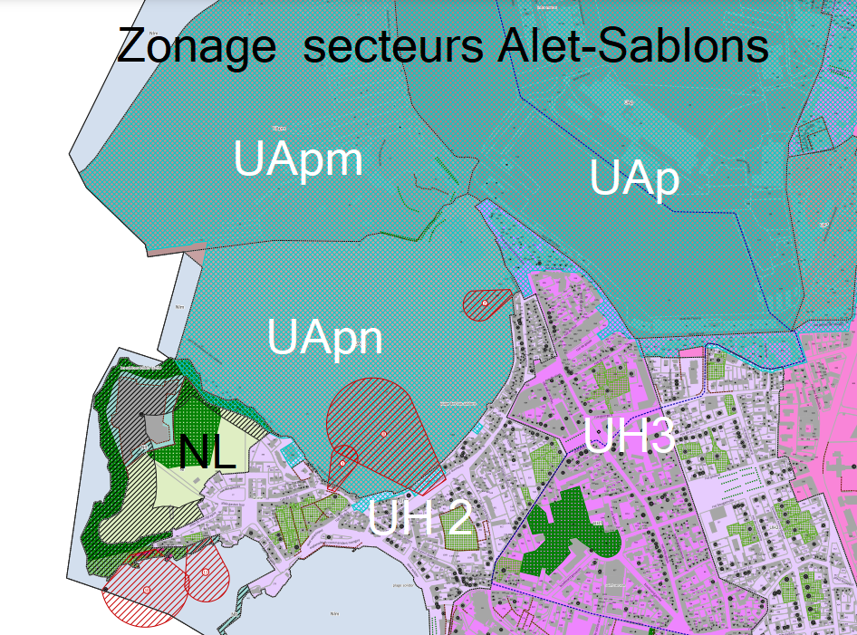

Slide 27
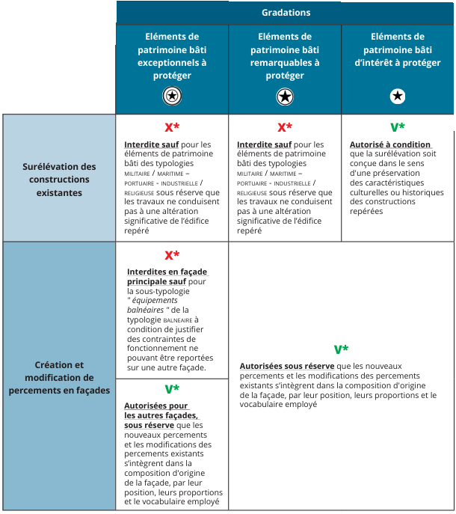

4-2/ LE REGLEMENT LITTERAL
Le règlement du patrimoine bâti à protéger 98 et suivantes
Exemple
Le règlement propose des prescriptions pour les trois gradations d’éléments de patrimoine bâti à protéger :

Slide 28
Le cahier des prescriptions patrimoniales
En annexe, le cahier des prescriptions patrimoniales présente les éléments significatifs de l’intérêt patrimonial des bâtiments à protéger et les règles particulières propres à chaque typologie et sous typologie :
La typologie BALNÉAIRE qui regroupe les sous-typologies suivantes : a. La très grande villa b. La grande villa c. La villa plus modeste d. Les équipements balnéaires
La typologie REPRÉSENTATION regroupe les sous-typologies suivantes : a. Les malouinières b. Les demeures
La typologie RECONSTRUCTION regroupe les sous-typologies suivantes : a. L’immeuble collectif b. Les équipements c. Les lotissements
La typologie URBAINE regroupe les sous-typologies suivantes : a. L’immeuble médiéval b. La maison de bourg c. La maison de ville d. L’hôtel particulier e. La maison bourgeoise f. L’immeuble de rapport g. Les équipements
La typologie RURALE regroupe les sous-typologies suivantes : a. L’habitat rural b. La longère et les annexes c. La ferme à cour d. Les domaines ruraux
Typologie RELIGIEUSE
Typologie MILITAIRE
Typologie MARITIME - PORTUAIRE - INDUSTRIELLE

Slide 29
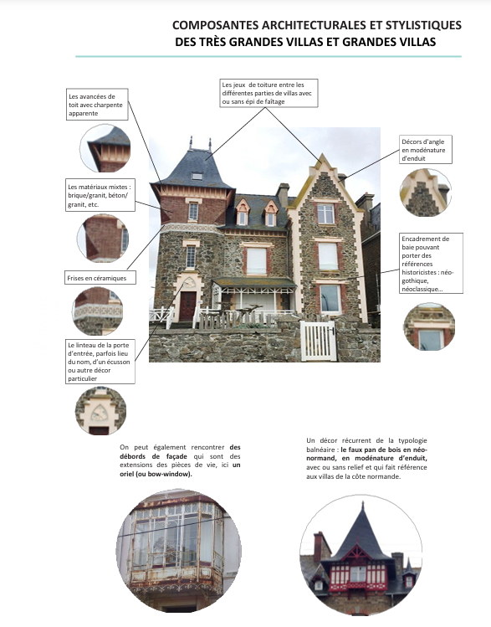
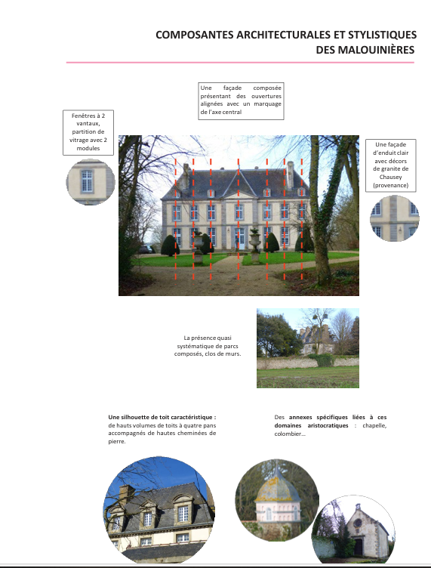
Exemples

Slide 30
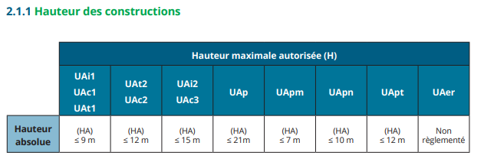
Le règlement littéral des secteurs proches de l’Intra-Muros
La Hauteur des constructions en Uap, UApm et UApn et UApt
Pour le Terre-Plein du Naye, la gare maritime de la Bourse, l’Esplanade de la Bourse la hauteur des constructions en zone UApm doit être inférieure ou égale à 7 mètres.
Ces règles de hauteur apparaissent en contradiction avec celles mentionnées à l’OAP N°13 qui fixe la hauteur maximum à 8 mètres pour le secteur du terre-plein du Naye et à 5 mètres pour le terre-plein de la gare de la Bourse.

Slide 31
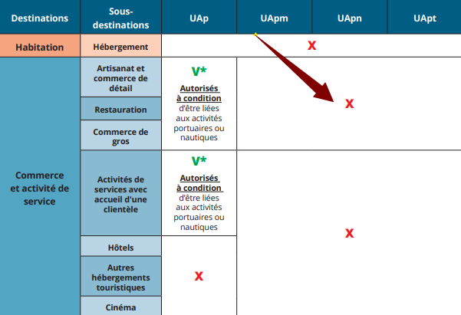
Les Destinations des zones
Tel que rédigé, le futur règlement n’autoriserait pas la restauration en secteur UApm et donc l’implantation d’un futur restaurant ou des commerces dans la gare maritime?

Slide 32
5/ LES ANNEXES
Le PLU révisé comprend également 3 annexes qui intéressent le patrimoine:
L’Annexe 5.1.3 qui correspond à la Servitude de protection des Monuments Historiques (AC1)
L’Annexe 5.1.4 qui correspond à la Servitude de protection des sites inscrits et classés (AC 2)
L’Annexe 5.1.5 qui correspond aux Sites Patrimoniaux Remarquables (ex ZPPAUP) (AC 4)
Ces annexes précisent la nature, la localisation et les règles applicables.

Slide 33
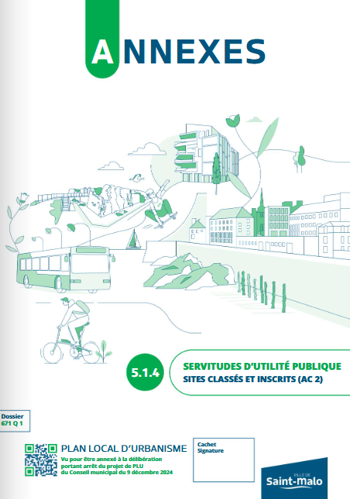



Slide 34
L’ENQUÊTE PUBLIQUE - 06 mai – 12 juin 2025
FORMULER SES OBSERVATIONS
Pendant toute la durée de l’enquête, le public pourra formuler ses observations et propositions :
sur le registre d’enquête papier, à feuillets non mobiles, cotés et paraphés par la commission d’enquête, au siège de l’enquête ;
par courrier postal adressé à la commission d’enquête, enquête publique relative à la révision générale du plan local d’urbanisme – Hôtel de Ville – Place Chateaubriand – CS 21826 – 35418 Saint-Malo Cedex ;
sur le registre dématérialisé : https://www.registre-dematerialise.fr/6183 ;
par courrier électronique : enquete-publique-6183@registre-dematerialise.fr

Slide 35
Rencontrer la commission d’enquête
Dans le cadre de ses permanences, la commission d’enquête se tiendra à la disposition du public à la Direction de l’Aménagement et de l’Urbanisme (27 quai Duguay-Trouin – 35400 Saint-Malo), aux dates et horaires suivants :
            Mardi 6 mai 2025 de 14h à 17h ;
            Vendredi 16 mai 2025 de 14h à 17h ;
            Samedi 17 mai 2025 de 9h à 12h ;
            Mercredi 21 mai 2025 de 16h à 19h ;
            Jeudi 22 mai 2025 de 14h à 17h ;
            Lundi 26 mai 2025 de 14h à 17h ;
            Mardi 27 mai 2025 de 14h à 17h ;
            Lundi 2 juin 2025 de 9h à 12h ;
            Mardi 3 juin 2025 de 14h à 17h ;
            Mercredi 4 juin 2025 de 14h à 17h ;
            Jeudi 12 juin 2025 de 9h à 12h et de 14h à 17h.

